Slide 1
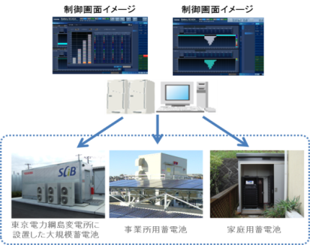
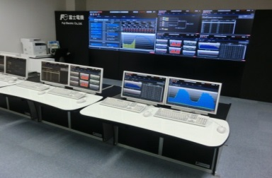
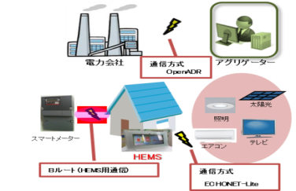
＜スマートコミュニティに関する実証の主な成果＞
基盤技術の確立
EMS(エネルギーマネジメントシステム)の開発
標準インターフェイス
の確立
蓄電池制御技術の開発
車両からの給電技術
の開発
CEMSは、系統依存や需要特性等に応じて、コミュニティ単位で効率的なエネルギー需給管理を行うもの。
コミュニティ単位の需給計画策定、ディマンドリスポンスの発動等の機能を開発。
OpenADRに基づき、日本における電力会社と需要家・アグリゲーターとの間の、ディマンドリスポンスに係る通信インターフェイスを策定、標準化。
HEMSと家庭内機器の通信インターフェイスであるECHONET-Liteを策定。
蓄電池を統合制御するシステム(蓄電池SCADA）を構築し、住宅用・事業所用・系統用蓄電池を連携させる実証を実施。
EVから直流によって宅内へ給電するシステム、PHEVから交流によって宅内へ給電するシステムを開発
車両と屋内配線間の電力接続等に関するV2Hガイドラインを策定。
「出典：北九州実証（富士電機）を基に作成」
「出典：横浜実証（東芝）を基に作成」
「出典：豊田実証（トヨタ自動車）を基に作成」

